Slide 1
OA 1. Analizando el estado actual de la biodiversidad
Colegio del Real Electivo 3° y 4° medio Clase 5 y 6
Biología de los Ecosistemas
Prof. Eslendy Sánchez

Slide 2
Unidad 1. Analizando el estado actual de la biodiversidad
Objetivo: Describir las primeras formas de vida que existieron en el planeta
Responder interrogantes:
¿Cómo fue este primer ser vivo?
¿De dónde surgió?
¿Cuándo lo hizo?
¿Cómo se diferenció en otros organismos?
¿Cómo fue la transición de química a la biología? ¿Hubo un ser vivo que llegó a estar solo en el planeta?

Slide 3
Primeros Organismos Vivos
La vida para generarse y luego desarrollarse necesita de nutrientes, energía, agua en estado líquido y un tiempo relativamente prolongado para que la materia evolucione químicamente. ¿Dónde y desde cuándo existieron estas condiciones en nuestro entorno del Sistema Solar para originar la vida como la conocemos?
La evolución de la vida desde su aparición en la Tierra presenta una prolongada trayectoria de diversificación ramificada con el tiempo en tres dominios a partir de un ancestro común, cuya estructura y origen son fuertemente debatidos.

Slide 4
El origen de la vida y los meteoritos
a) La estructura de la materia viva está compuesta esencialmente por seis elementos químicos: carbono, hidrógeno, oxígeno, nitrógeno, fósforo y azufre.
b) Los meteoritos de cierta clase (condritas carbonosas) contienen esos elementos en gran abundancia, incluyendo algunas que contienen compuestos orgánicos complejos de importancia prebiológica.
Las condritas o condritos son meteoritos no metálicos que no han sufrido procesos de fusión o de diferenciación en los asteroides de los que proceden.​​ Representan el 85,7 % de los meteoritos que caen a la Tierra.​

Slide 5
El origen de la vida y los meteoritos
c) Los meteoritos conservaron desde el principio de la formación del Sistema Solar los ingredientes químicos necesarios que pudieron contribuir al reservorio de compuestos orgánicos complejos necesarios para la formación de los primeros seres vivos.
d) Los meteoritos pudieron ser los agentes renovadores de la mayoría de los compuestos y elementos químicos volátiles necesarios para formar la vida en la Tierra, incluyendo el agua, elementos que se habrían perdido catastróficamente (en unas 48 horas) al formarse la Luna.

Slide 6
El origen de la vida y los meteoritos
e) Los meteoritos y sus impactos asociados han generado durante la evolución geológica de la Tierra sistemas dinámicos plenos de energía y nutrientes para acelerar los procesos de evolución química prebiótica hasta la vida.
f) Los impactos meteoríticos más grandes pudieron ser también factor de extinción de esos sistemas vitales.
g) Geología y Meteorítica implican procesos naturales intrínsecamente ligados con la historia temprana de la Tierra, los cuales lograron generar la vida sólo 1,000 Ma después de formado el planeta.

Slide 7
Cuadro sinóptico que marca la evolución geológica de los principales sistemas naturales del planeta Tierra durante sus 4,570 Ma de historia integral.

Slide 8
Química de la Vida
Existen más de un millón de compuestos que contienen átomos de carbono en combinación con hidrogeno, oxígeno, nitrógeno o algunos otros elementos. Esta extraordinaria versatilidad que tiene el carbono para formar compuestos se debe a que puede formar enlaces covalentes estables consigo mismo.
Posee en su segundo nivel energético cuatro electrones, por ello puede formar cuatro enlaces covalentes. Al formar enlaces entre carbonos se forman cadenas carbonadas. Estas pueden ser rectas o ramificadas (alifáticas) y anillos (cíclicos o aromáticos).

Slide 9
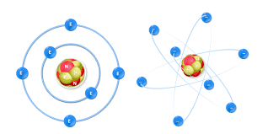
Química de la Vida
Carbono: Video
https://es.khanacademy.org/science/ap-biology/chemistry-of-life/elements-of-life/v/carbon-as-a-building-block-of-life?modal=1

Slide 10
Química de la Vida: Carbono
Alrededor del 18% de nuestro cuerpo (en masa) está hecho de carbono. Los átomos de carbono forman el esqueleto de muchas moléculas importantes, incluyendo las proteínas, el ADN y el ARN, los azúcares y las grasas.
Estas complejas moléculas biológicas suelen llamarse macromoléculas, aunque también se clasifican como moléculas orgánicas, que simplemente significa que contienen átomos de carbono.

Slide 11
Química de la Vida: Carbono
Los enlaces carbono-carbono son inusualmente fuertes, por lo que el carbono puede formar un esqueleto estable y resistente para una molécula grande. Sin embargo, tal vez lo más importante es su capacidad de formar enlaces covalentes. Dado que un átomo de C puede formar enlaces covalentes hasta con otros cuatro átomos, es bastante adecuado para formar el esqueleto básico de una macromolécula.

Slide 12
Química de la Vida: Carbono
El carbono tiene un número atómico de seis (esto es, seis protones y seis electrones en un átomo neutro), así que los primeros dos electrones llenan la capa interna y los cuatro restantes se quedan en la segunda capa, que es la capa de valencia (la más externa).

Slide 13
Química de la Vida: Carbono
Las moléculas biológicas grandes generalmente están compuestas por un esqueleto de carbono e hidrógeno y algunos otros átomos, incluyendo oxígeno, nitrógeno o azufre. A menudo, estos átomos adicionales aparecen en el contexto de grupos funcionales.
Los grupos funcionales son motivos químicos o patrones de átomos que muestran una "función" consistente (propiedades y reactividad) independientemente de la molécula exacta en la que se encuentran.

Slide 14
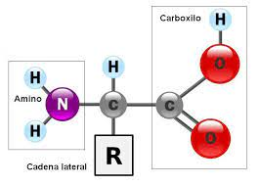
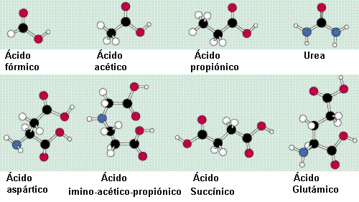
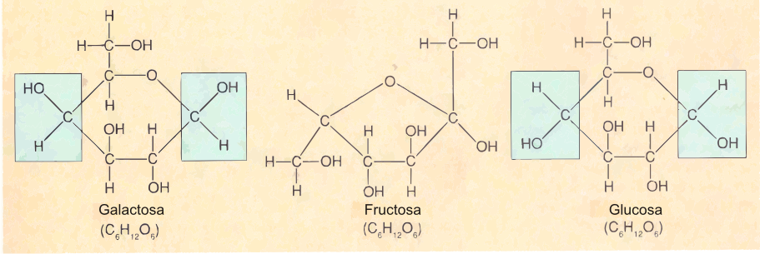
Química de la Vida: Carbono

Slide 15
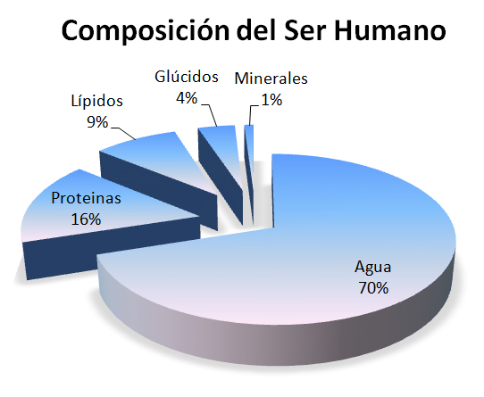
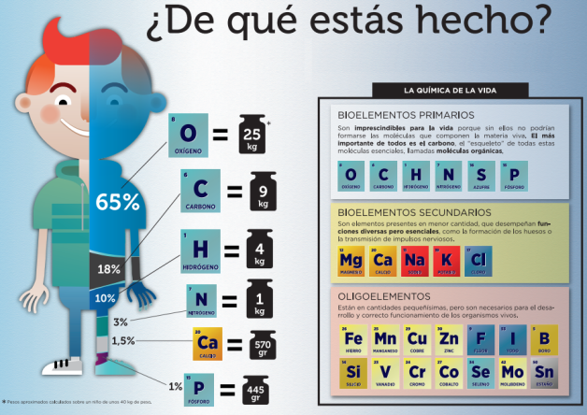
Actividad
Investigar la importancia del carbono para la vida.
Analizar las siguientes imágenes

Slide 16
Cierre de clase
¿Te gusto la clase?
¿Aprendiste algo nuevo hoy?
¿Qué dudas te quedaron?

Slide 17
Referencias
http://www.scielo.org.mx/pdf/tip/v18n1/v18n1a7.pdf
http://exa.unne.edu.ar/biologia/fisiologia.vegetal/ElOrigendelaVidasobrelatierra.pdf
https://es.khanacademy.org/science/ap-biology/chemistry-of-life

